Slide 1
Результаты рекламной компании от SkyCrossroads По запросу отдела маркетинга было необходимо:
Рассчитать результаты эксперимента в целом и в отдельности по каждой торговой точке
Вынести решение об эффективности воздействия Б по сравнению с воздействием А
Сделать сегментацию пользователей с точки зрения длительности регистрации в программе лояльности

Slide 2
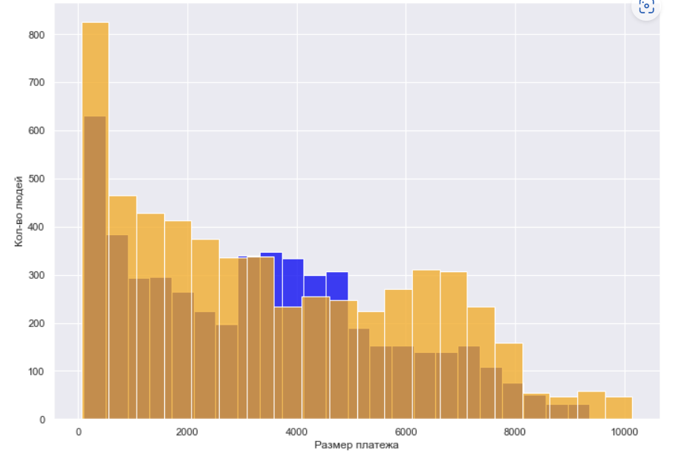
Общие результаты А/В-теста: На получившемся графике мы видим, что наши распределения не равны. Это подтверждают и расчеты: статкритерий Манна-Утни: (s = 14141330.5, p-value = 0.05842125879702285) т.е. согласно данному критерию наши распределения равны, но при этом t-тест: показывает, что средние не равны (такое возможно), разница средних: 175,83 руб (тестовая группа (оранжевая на графике) – показала результат лучше, средний платеж больше) s = -3,71 (меньше -1,96, нулевая гипотеза о равенстве средних отвергается) p-value = 0.0002 (меньше альфы 0,05) На первый взгляд кажется, что эксперимент можно считать успешным, т.к. тестовая группа показала результат лучше, чем результат контрольной группы. Но для того, чтобы не ошибиться с выводами, сделаем сегментацию по торговым точкам.

Slide 3
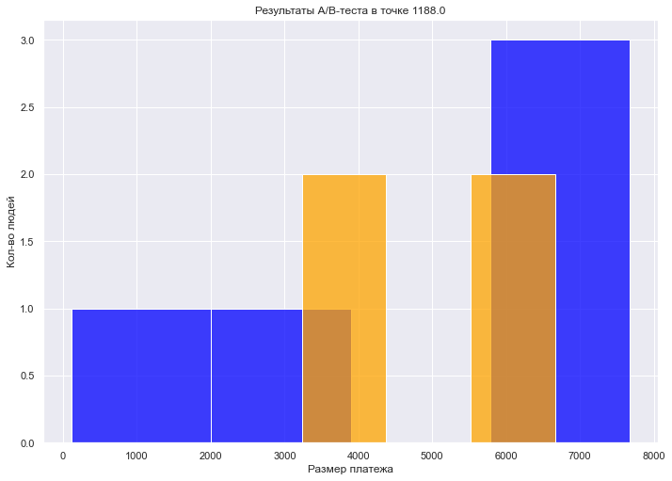
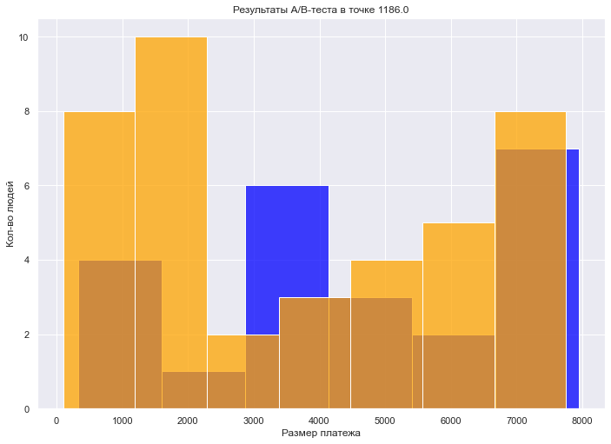
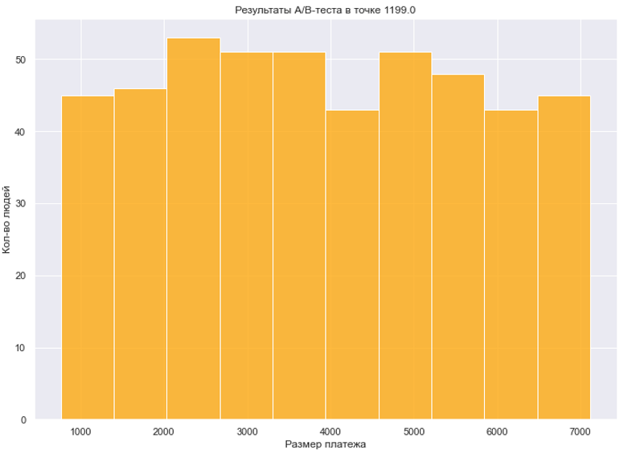
Анализ отдельных торговых точек: В нашем эксперименте приняли участие 6 торговых точек. Как видно из приведенной таблицы, на двух точках (1186.0 и 1188.0) выборка очень незначительная. Расчеты показывают, что разница средних на этих двух точках = 0, а распределения равны. Точка 1199.00, судя по графику, совсем не посещалась контрольной группой. На нее нужно обратить внимание. Эти три точки лучше удалить для целей интерпретации эксперимент.
Торговая точка | Количество наблюдений
1178.0 | 4809
1179.0 | 3442
1182.0 | 1962
1186.0 | 63
1188.0 | 9
1199.0 | 476

Slide 4
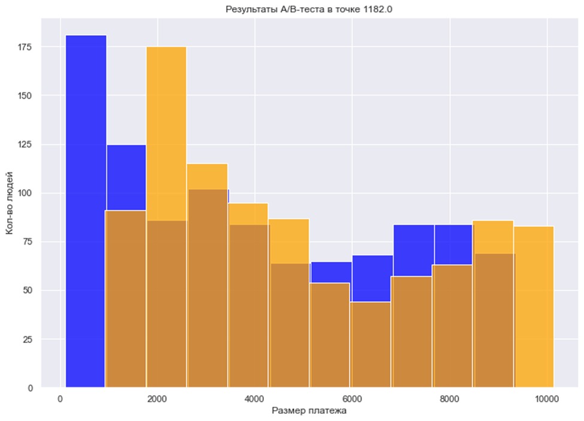
Анализ точки 1182.0 На данной точке мы имели 1962 наблюдения. Нулевая гипотеза не подтверждается: средние не равны Разница средних = -908.1867859371746 (тестовая группа (оранжевая на графике) – показала результат лучше) Распределения НЕ равны

Slide 5
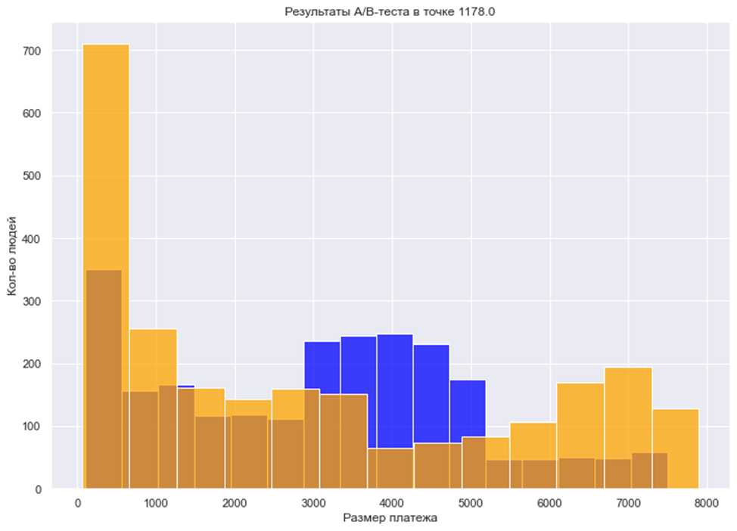
Анализ точки 1178.0 На данной точке мы имели 4809 наблюдения. Нулевая гипотеза подтверждается: средние равны Разница средних = 0 Распределения НЕ равны

Slide 6
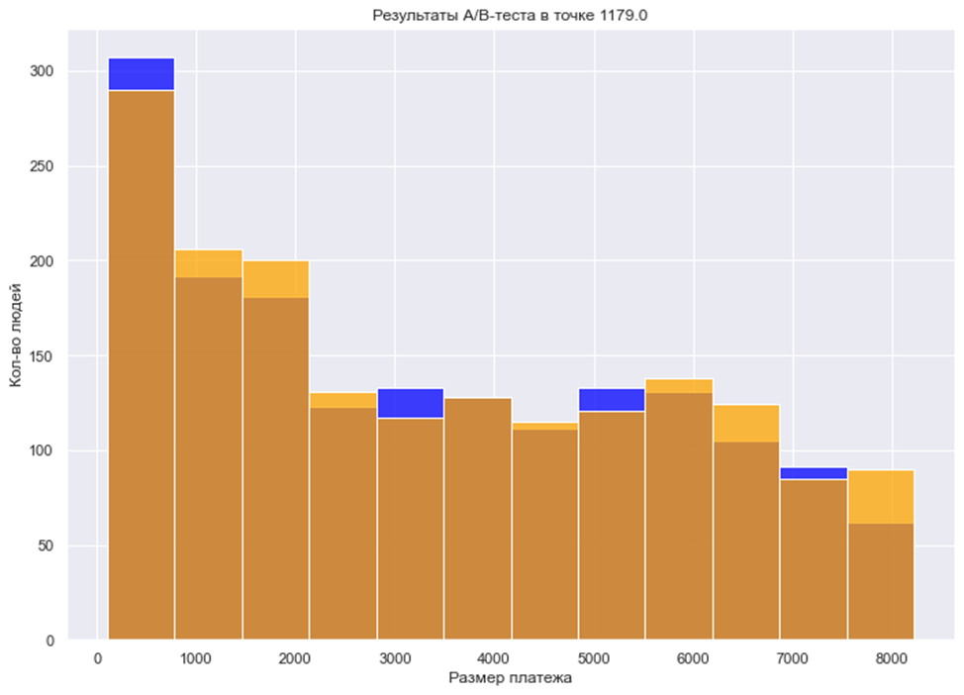
Анализ точки 1179.0 На данной точке мы имели 3442 наблюдения. Нулевая гипотеза подтверждается: средние равны Разница средних = 0 Распределения равны

Slide 7
Вывод относительно эффективности воздействия Б по сравнению с воздействием А:
Не смотря на то, что общий результат эксперимента продемонстрировал наличие разницы между воздействиями А и Б, после проведенной сегментации делать вывод о том, что тестовая группа показывает лучший результат мы не можем.
Из трех значимых торговых точек, результаты которых мы можем брать для интерпретации эксперимента, только одна (1182.0) выдала результат о том что средний платеж в тестовой группе выше (и существенно выше – на 908 рублей). Две другие точки показали нам, что средний платеж в тестовой и контрольной группе не отличается.
Можно лишь рекомендовать отделу маркетинга проанализировать данную точку (1182.0) и попытаться понять ее «секрет успеха».

Slide 8
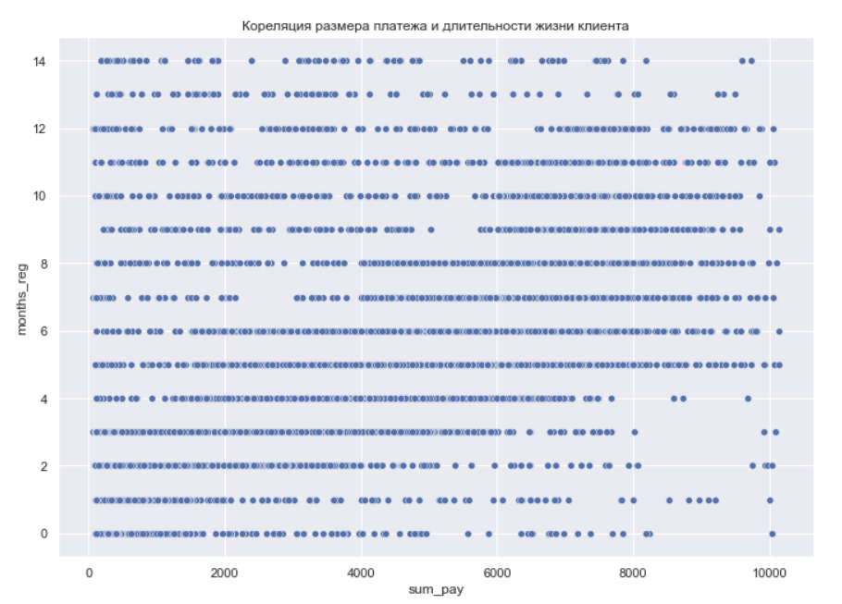
Сегментация пользователей с точки зрения длительности регистрации в программе лояльности

Slide 9
Вывод относительно корреляции клиентов в зависимости от их «старости»
На построенном скаттерплоте мы видим, что точки наиболее сконцентрированы вокруг диагонали, т.е. некая корреляция явно присутствует.
корреляция Пирсона: 0.598276252133036, p-value=0.0
корреляция Спирмена: correlation=0.6520008575703581, p-value=0.0
Оба этих критерия опровергают нулевую гипотезу о том, что корреляции нет (p-value=0.0), при этом значения самих критериев (0,598 и 0,652) говорят нам о том что зависимость между длительностью регистрации клиента в программе лояльности и размером платеже существует и она значимая.
Подобные же расчеты, проведенные отдельно над контрольной и тестовой группой, не показали никакой значимой разницы между собой и общими значениями.

